Slide 1

编译原理课程设计
C语言子集小型编译器
答辩人：王志洋 袁逸夫 李家平
指导老师：姚卫红

Slide 2

设计概述
开发语言
Python
开发环境
Pycharm2017.1
文件结构
lexical.py 词法分析 生成token表
syntax.py 语法分析 分析语法规则，生成LL（1）分析表
semantic.py 语义分析 递归下降子程序分析，建立符号表，分析属性文法，输出四元式
vm.py 解释执行
compile_GUI.py 图形界面 基于tkinter的图形界面，用于人机交互

Slide 3
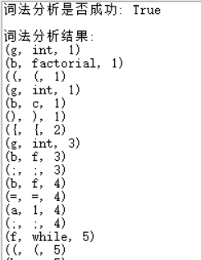
词法分析功能实现
基于python语言的正则表达式实现了多种符号的分类和识别，实现了注释和空白字符的过滤和词法分析错误处理。可扩展性好
实现了标识符、常数、类型符、运算符、界符、逻辑运算符和保留字等 7 种C语言词法识别
替换无用字符
删除注释和空格
逐行匹配建立Token表
将输出Token表保存
输出格式：类型 匹配值 行号
（g， int， 1）
词法分析片段展示

Slide 4
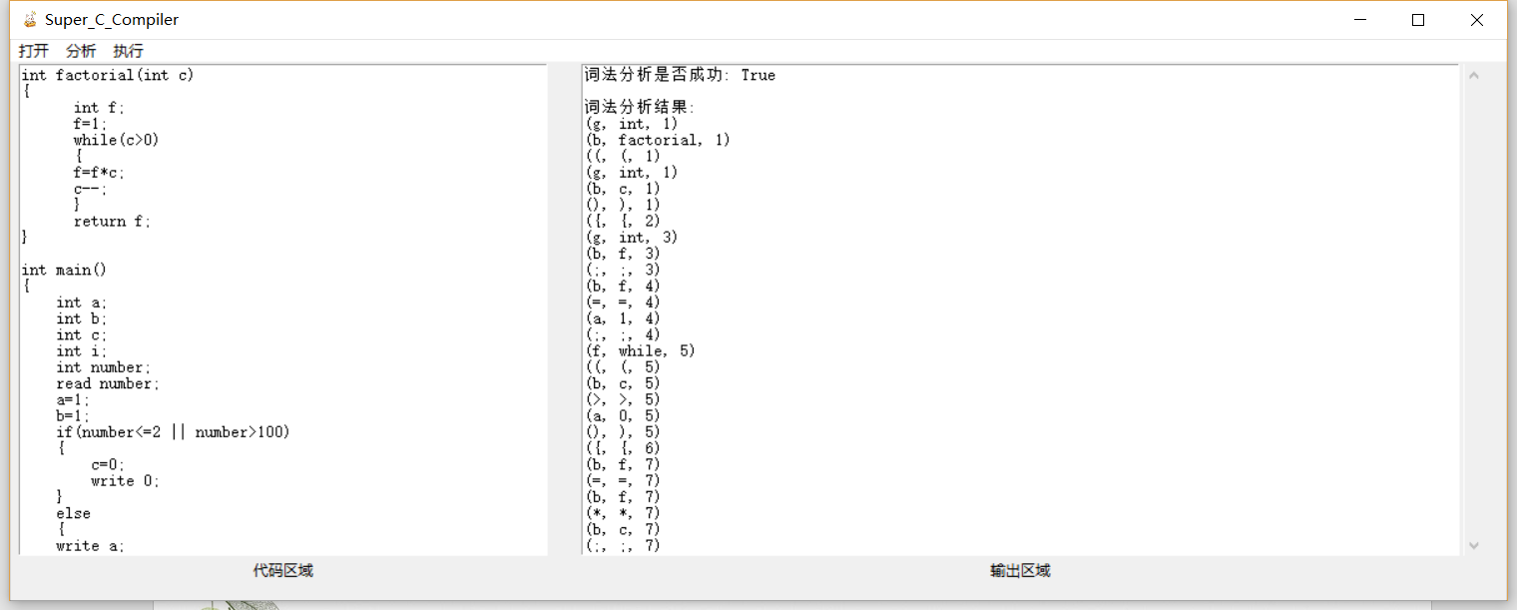
词法分析功能实现
正确样例展示

Slide 5
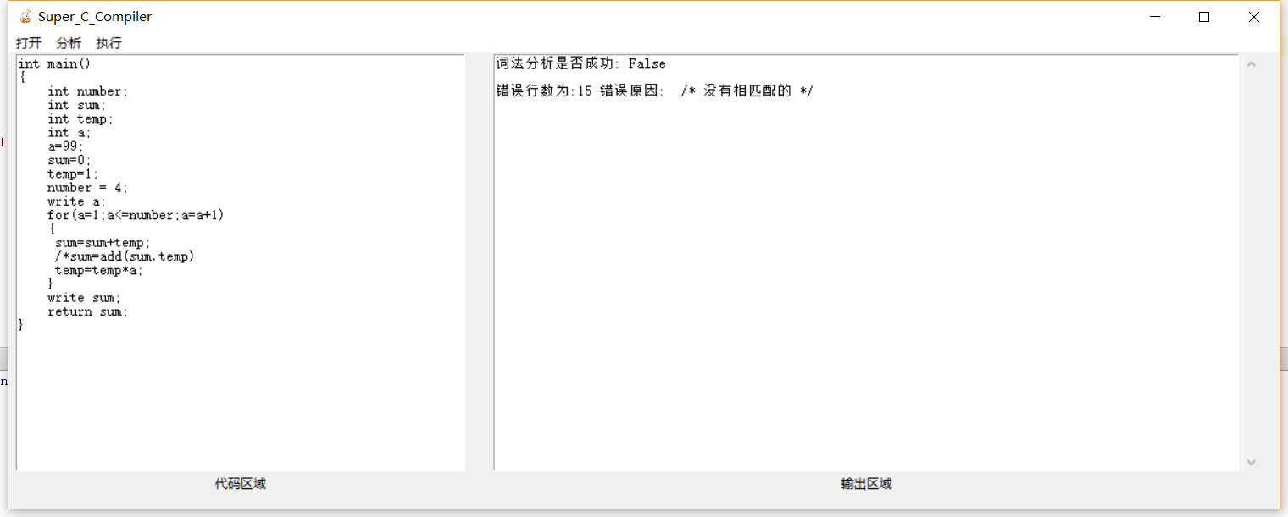
错误处理功能——词法分析
/*没有相匹配的*/

Slide 6
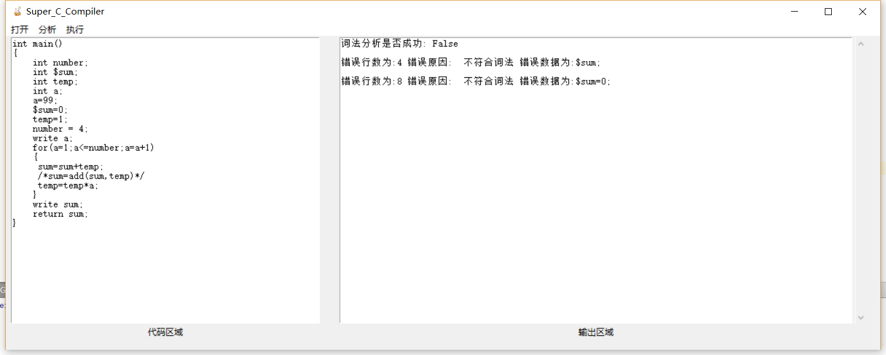
错误处理功能——词法分析
变量名定义规则：以字母或者下划线开头，之后可以包含字母、数字、下划线
错误的变量名定义
支持同时对多个错误的检查

Slide 7
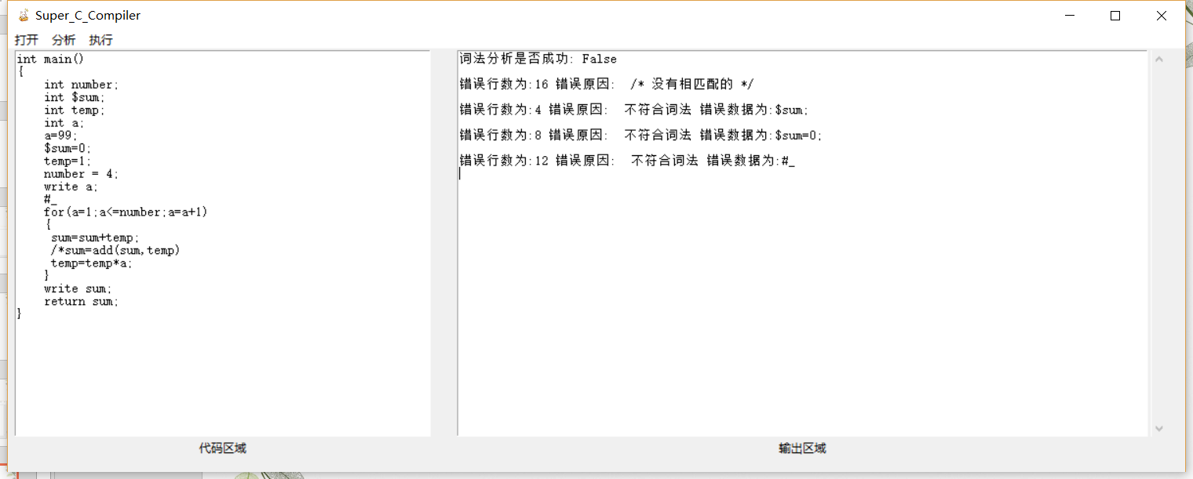
错误处理功能——词法分析
多个词法错误
支持同时对多个错误的检查

Slide 8
语法分析功能实现
（5）if else for while 及赋值语句定义
C->DC|@
D->E|F|G|I|H|J|L|;
E->c(M)DQ
Q->dD
F->f(M)D
G->e(K;M;K)D
H->hN;
I->ib;
J->{C}
K->b=N
L->K;
支持if else for while相互嵌套
文法定义
（1）主控语句
Z->gY|@
Y->3()S
S->{AC4b;}|@
（4）算术表达式
T->+OT|-OT|@
O->PU
U->*PU|/PU|@
P->a|b8|(N)
8->(V)|@
V->b9
9->,V|@
（2）子程序语句
Y->b(X)SgY
X->gbW
W->,X|@
加入优先级判断
（6）&& || < > <= >= == !=布尔表达式定义
M->jk
j->NR
k->6jk|5jk|@
N->OT
R->>N|<N|wN|xN|yN|zN
用于函数调用
支持表达式之间布尔运算
（3）数据定义
A->BA|@
B->gb;
先定义后使用

Slide 9
语法分析功能实现
错误类型定义
GRAMMAR-ERROR
Wrong Expression
Wrong Logic expression
TYPE-ERROR
Wrong if expression
Wrong type define
Wrong else expression
Wrong return type
Wrong while expression
Wrong type declaration
Wrong for expression
Wrong write expression
Wrong read expression
Undefined variable name used
Wrong operation expression

Slide 10
语法分析功能实现
LOSE-ERROR
错误类型定义
DECLARATION-ERROR
Lost ;
Wrong type declaration
Lost }
Incorrect function / variable declaration
Lost return
Lost {
Lost )
Lost (

Slide 11
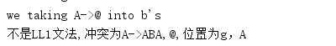
语法分析功能实现
采用自顶向下的递归子程序法，构建LL（1）文法，并生成LL（1）预测分析表。
是LL（1）文法
建立文法
手动消除左递归
程序自动生成LL（1）预测分析表
不是LL（1）文法
输出冲突位置，改良文法
输出冲突位置

Slide 12
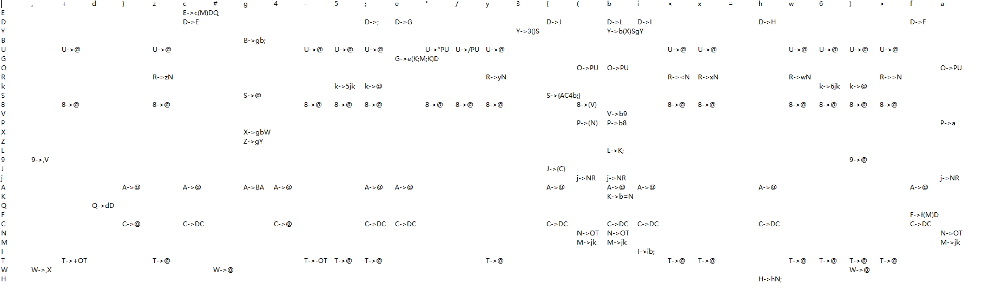
语法分析功能实现
自动生成LL1分析表
基于该表进行递归下降子程序分析

Slide 13
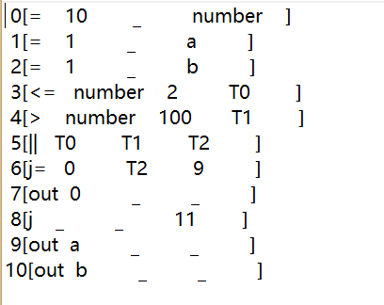
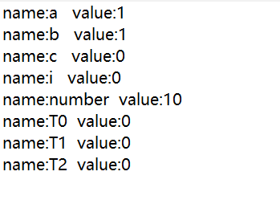
语义分析功能实现
递归下降子程序分析
语义分析生成符号表
语义分析生成四元式
之后根据四元式和符号表进行读取，解释程序输出结果

Slide 14
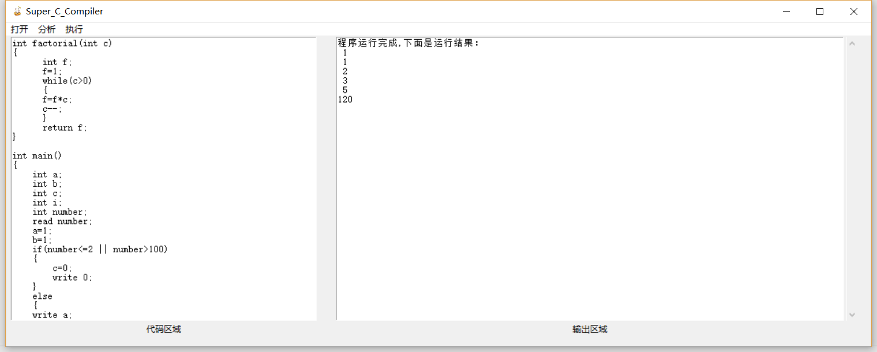
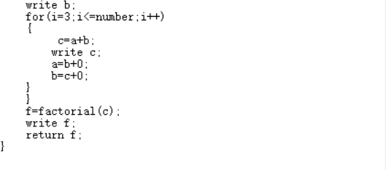
编译器功能一览
正确样例1
输出n个数的斐波那契数列并计算第n个数的阶乘
函数调用
自增自减运算
布尔表达式运算
if else for while 的嵌套调用

Slide 15
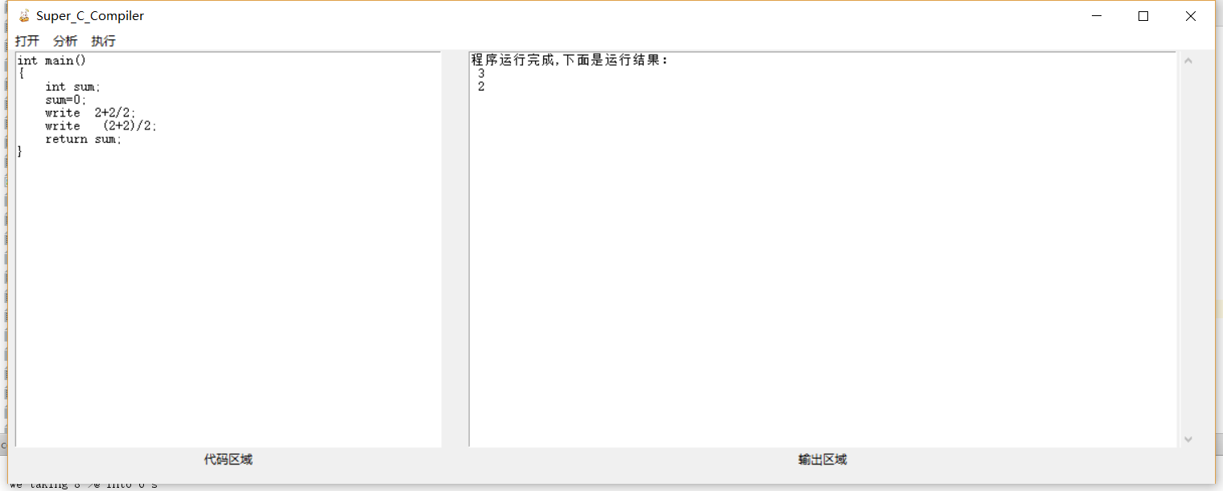
编译器功能一览
正确样例2
运算符优先级展示

Slide 16
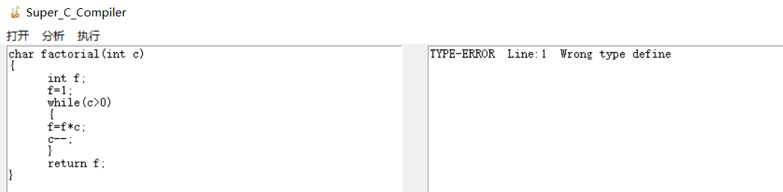
编译器功能一览
错误样例3
函数声明类型错误

Slide 17
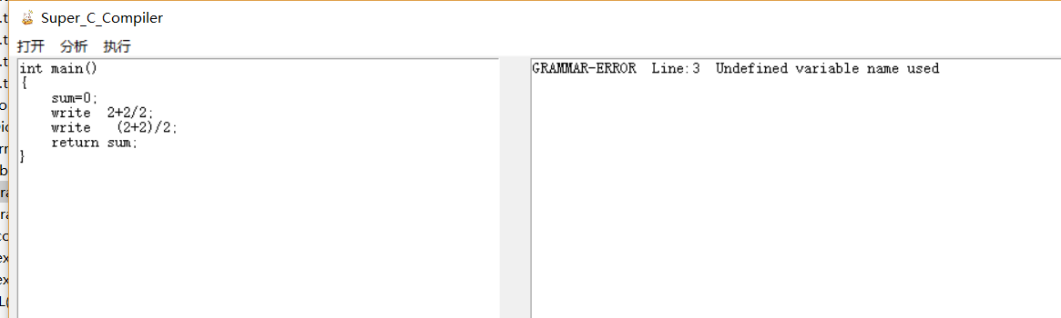
编译器功能一览
错误样例4
变量未声明就使用

Slide 18
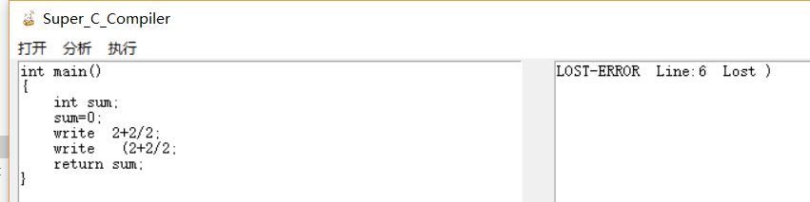
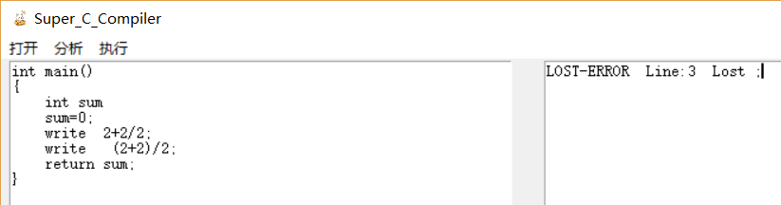
编译器功能一览
错误样例5
缺少；() {}等符号
缺少)
缺少;

Slide 19
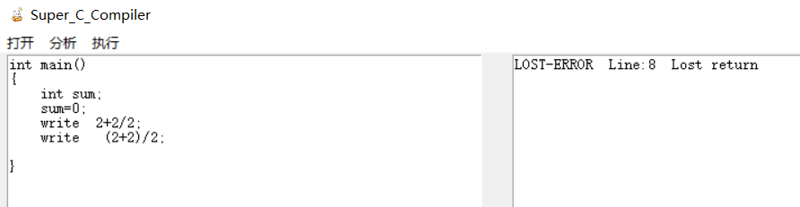
编译器功能一览
错误样例6
缺少return

Slide 20
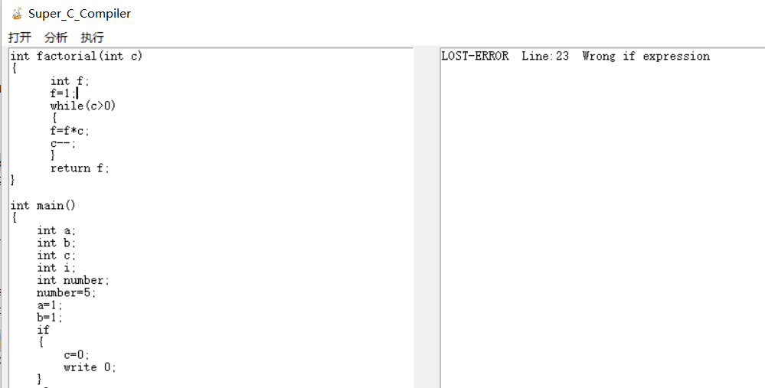
编译器功能一览
错误样例7
if表达式格式错误

Slide 21
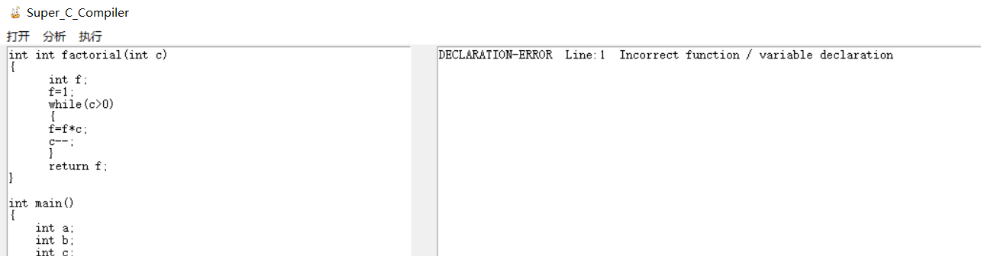
编译器功能一览
错误样例8
不正确的函数声明

